Slide 1





Dezvoltarea competențelor digitale: prezentarea proiectului și a principalelor rezultate
Eveniment regional de promovare a proiectului dezvoltat pentru implementarea jalonului 177 PNRR (SIMRU)
Constanța, august 2025
Adriana CÎRCIUMARU, șef serviciu

Slide 2


Obiectiv și argumente
Implementare
Rezultate
Activitatea echipei de proiect
Impactul general
Activități viitoare

Slide 3
Proiectul nostru este parte din Investiția 16 PNNR: formare competențe digitale avansate pentru funcționarii publici, cu scopul de a sprijini digitalizarea serviciilor publice, prin îmbunătățirea disponibilității forței de muncă calificate pentru operațiunile TIC interne.
OBIECTIV:
Ținta 185 „Funcționari publici care au absolvit un curs de formare digitală": până la jumătatea anului 2026, 30.000 de funcționari publici vor fi instruiți pentru a dobândi competențe digitale avansate (aproximativ 20% din totalul funcționarilor publici), iar 2.500 de funcționari publici de conducere își vor dezvolta competențele de leadership și managementul talentelor în contextul noilor tehnologii și al transformării digitale.

Slide 4





DE CE ACEST PROIECT?
Creșterea competențelor funcționarilor publici
Servicii digitale
Adaptarea la cerințele viitorului

Slide 5
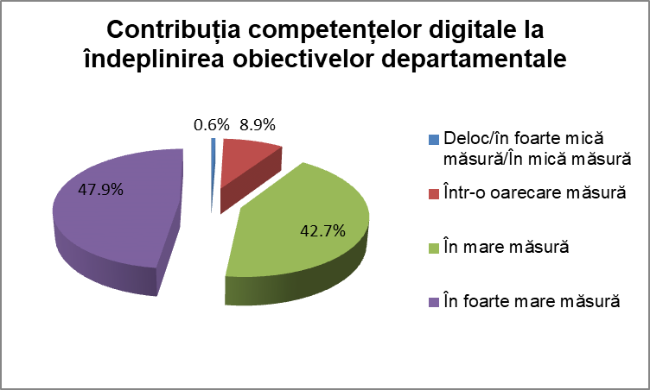
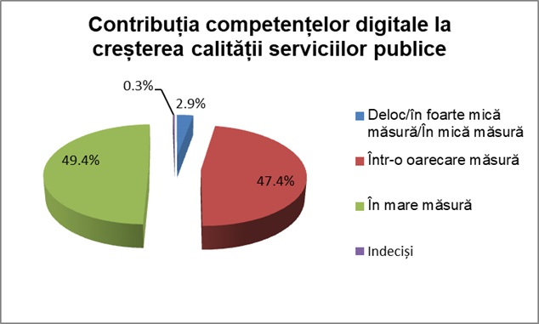
NIVEL COMPETENȚE DIGITALE - 2022:
Nivel competențe | Nr. respondenți | Procent/nivel de competențe
Curs nivel start/bază/începător | 578 | 17,7
Curs nivel standard/complet/ intermediar | 521 | 16,0
Curs nivel avansat | 116 | 3,6
Total respondenți certificați | 1.215 | 37,2
Nu am participat | 2.049 | 62,8
TOTAL respondenți | 3.264 | 100,00
Analiză privind nevoia de instruire a resurselor umane din administrația publică din România în domeniul competențelor digitale (ANFP, 2022) - https://www.anfp.gov.ro/R/Doc/2023/PNRR/Anexa%20nr.%201%20-%20Analiza%20competente%20digitale.pdf

Slide 6

Competențe digitale avansate
Leadership și managementul talentelor
Prestator servicii de formare și conexe:
Asocierea AVENSA CONSULTING SRL, FORO DE FORMACION Y EDICIONES SL, AGRUPACION DE PROFESIONALES PARA EL DESARROLLO INTERNACIONAL SL, FUNDACION ETEA PARA EL DESARROLLO Y LA COOPERATION, SMART INTEGRATION SRL și EUROJOBS SRL cu lider de asociere AVENSA CONSULTING SRL
Prestator servicii de formare și conexe:
Asocierea SMART INTEGRATION SRL și EUROJOBS SRL cu lider de asociere SMART INTEGRATION SRL
(începând din iunie 2024 – online/fizic)
(începând din februarie 2024 – fizic/online/hibrid)

Slide 7

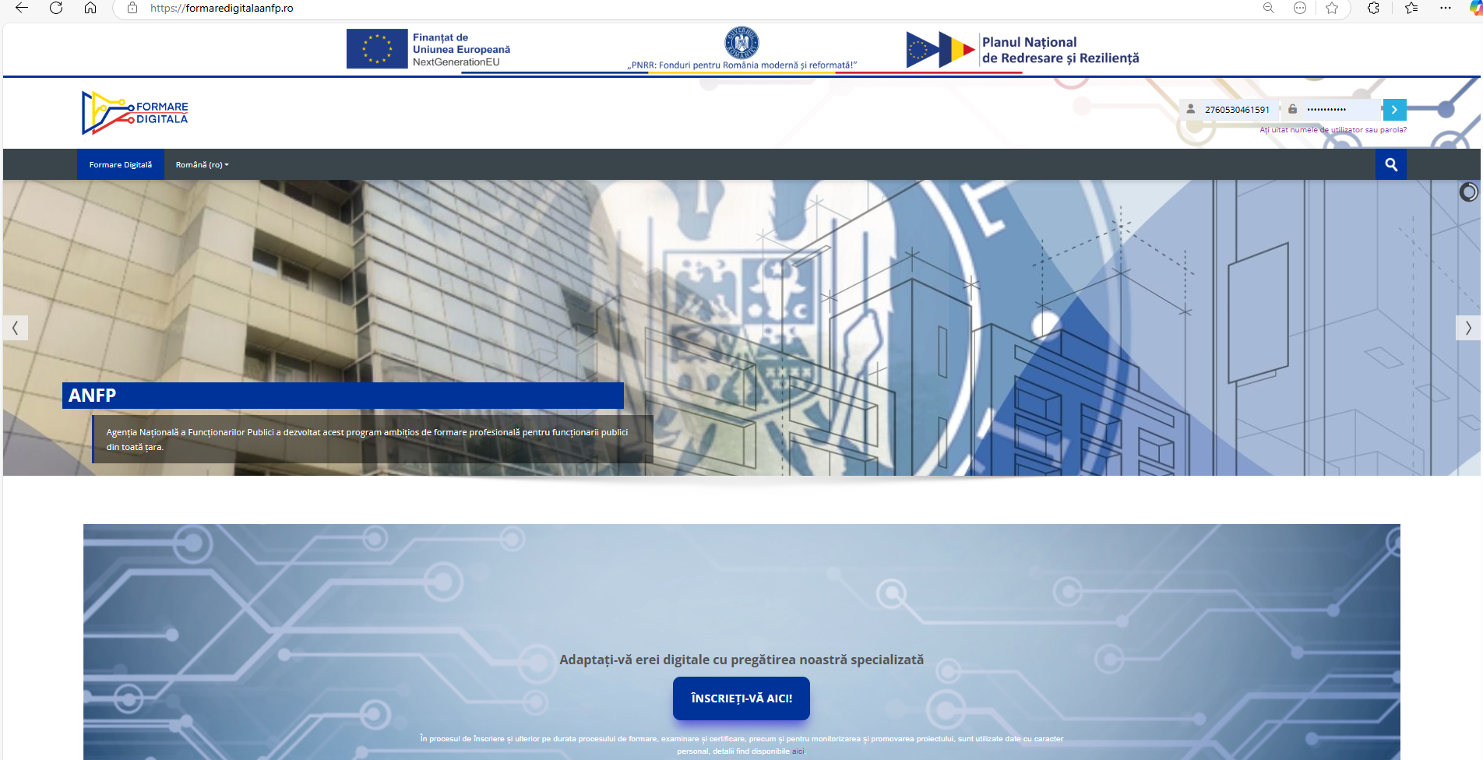
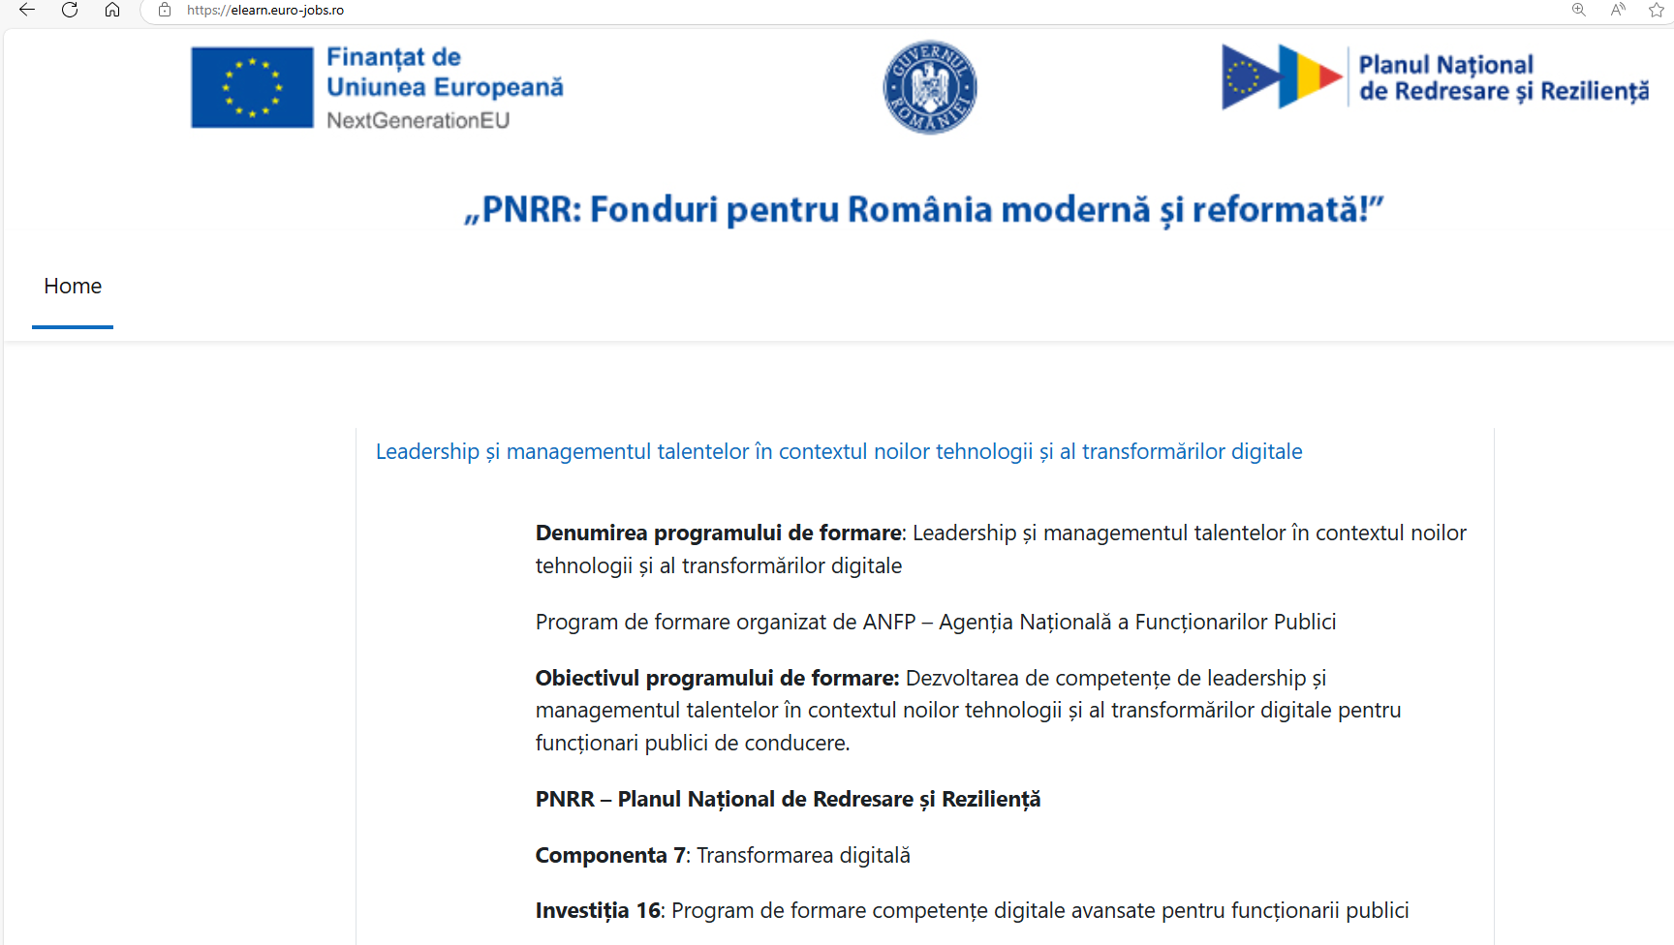
2 platforme securizate și interactive de gestiune și formare a participanților
https://formaredigitalaanfp.ro/
https://elearn.euro-jobs.ro/
REZULTATE:

Slide 8
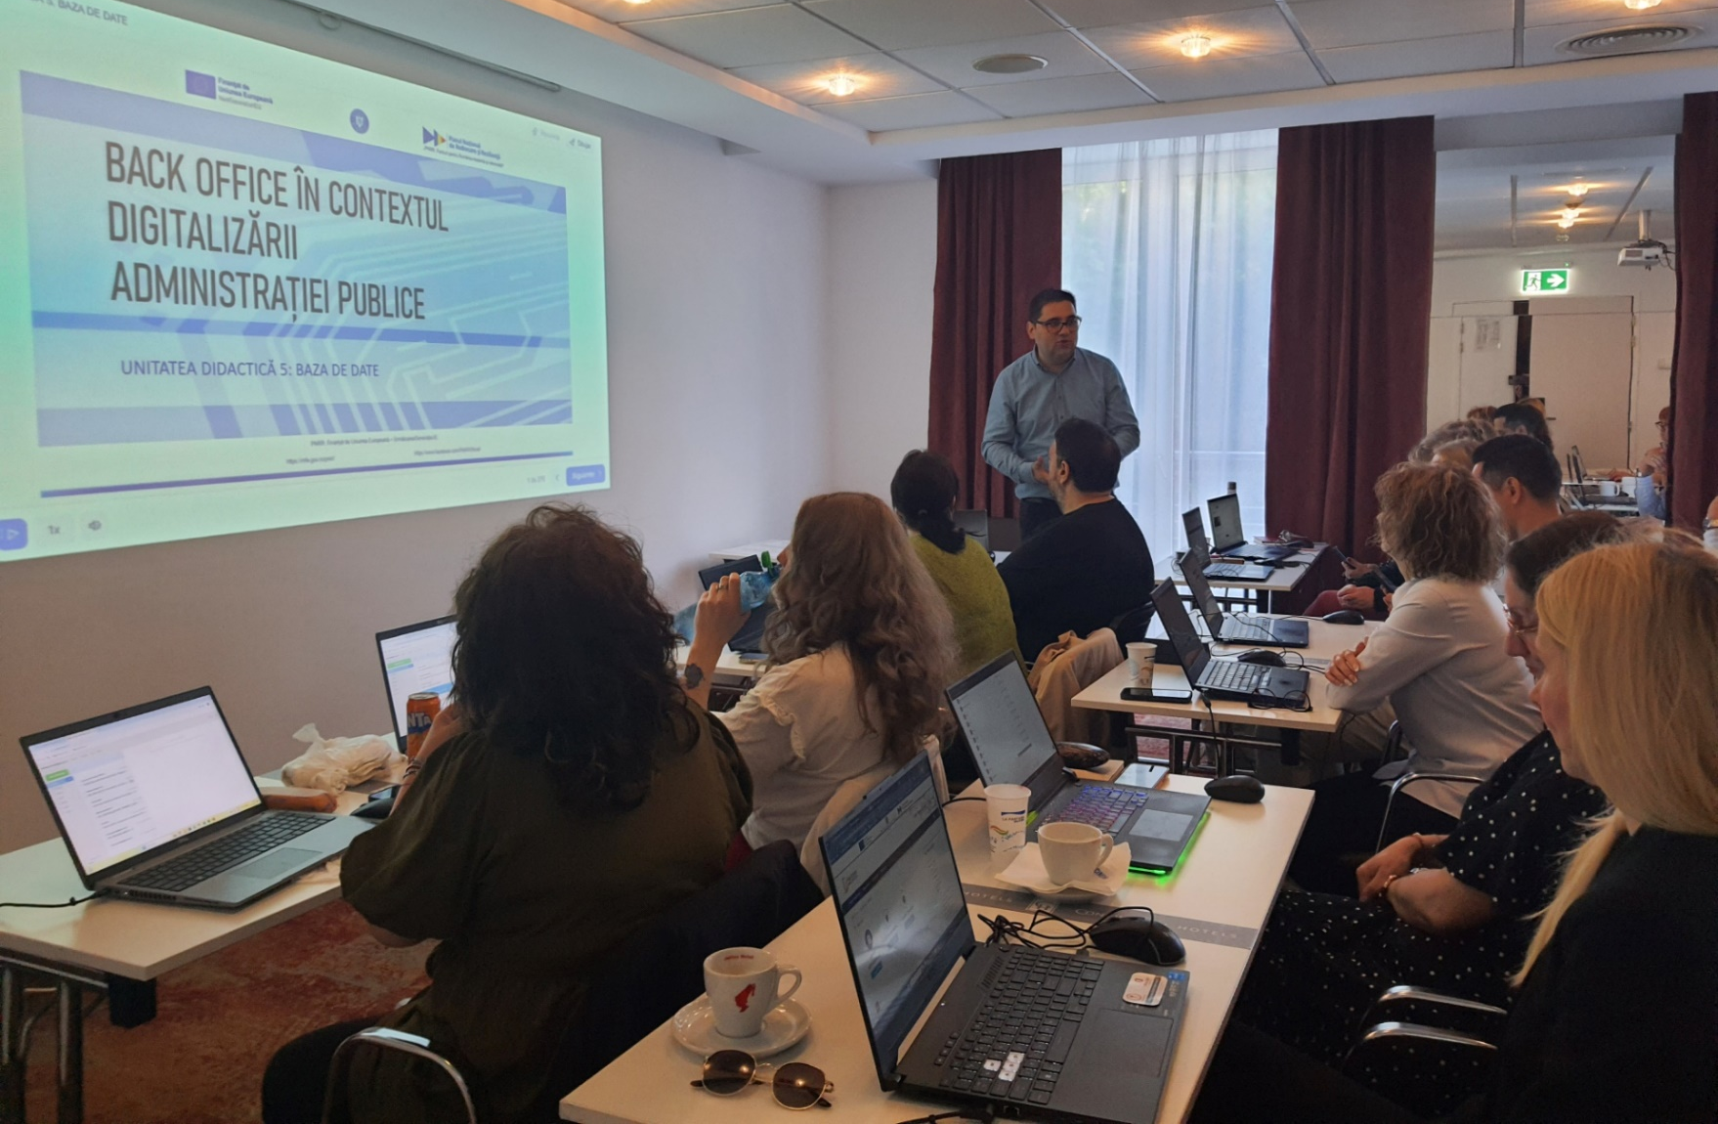
PROGRAME GENERALE
29.000 funcționari publici
Managementul în contextul digitalizării administrației publice
Comunicarea în contextul digitalizării administrației publice
Financiar în contextul digitalizării administrației publice
Back Office în contextul digitalizării administrației publice
începând din luna iunie 2024

Slide 9
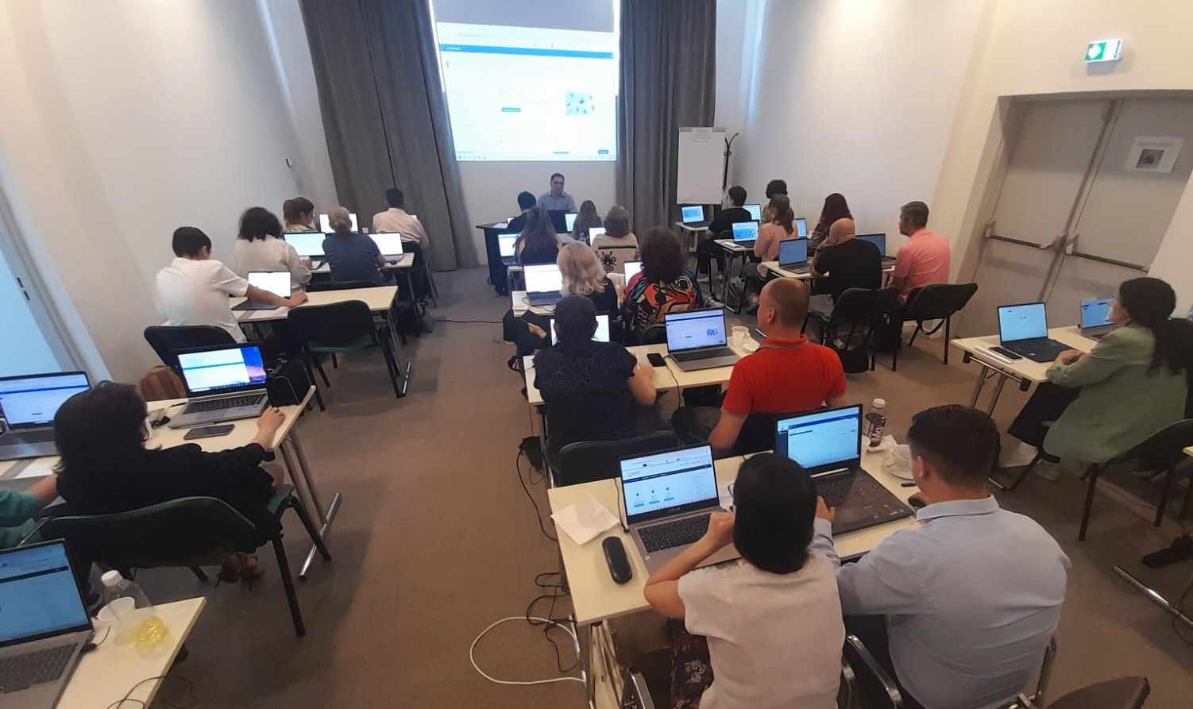
PROGRAME SPECIALIZATE
1.000 funcționari publici
Statistică avansată: colectarea, prelucrarea și interpretarea datelor
Instalarea, configurarea și administrarea sistemelor de operare
Baze de date
Dezvoltarea aplicațiilor web design
Administrarea, dezvoltarea și securitatea rețelelor TIC
începând din luna mai 2025

Slide 10
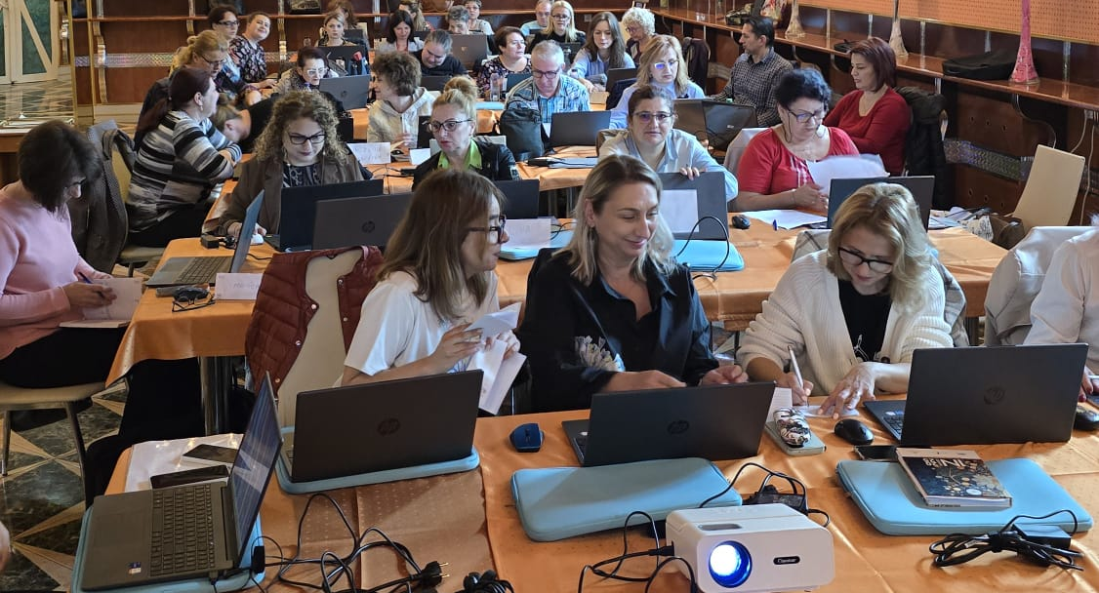
PROGRAME SPECIALIZATE
Dezvoltarea aplicațiilor desktop non-web
Business Analytics
Instrumente de consultare online
Instrumente digitale pentru munca la distanță/telemuncă
începând din luna septembrie 2025

Slide 11
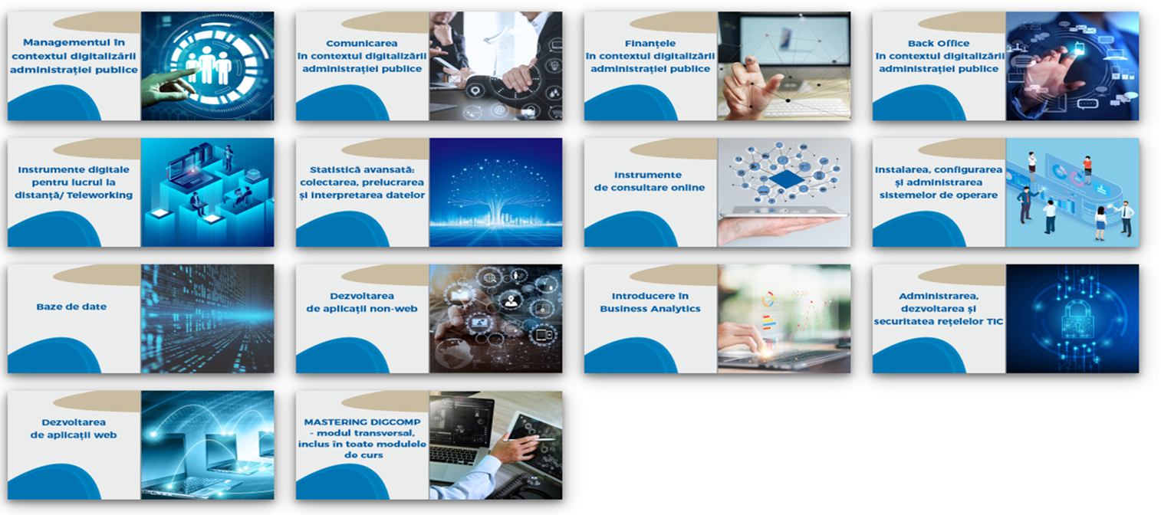
PROGRAM TRANSVERSAL
  Mastering DigComp
https://www.anfp.gov.ro/proiecte/tinta-nr-185/programe-de-formare-tinta-nr-185/

Slide 12
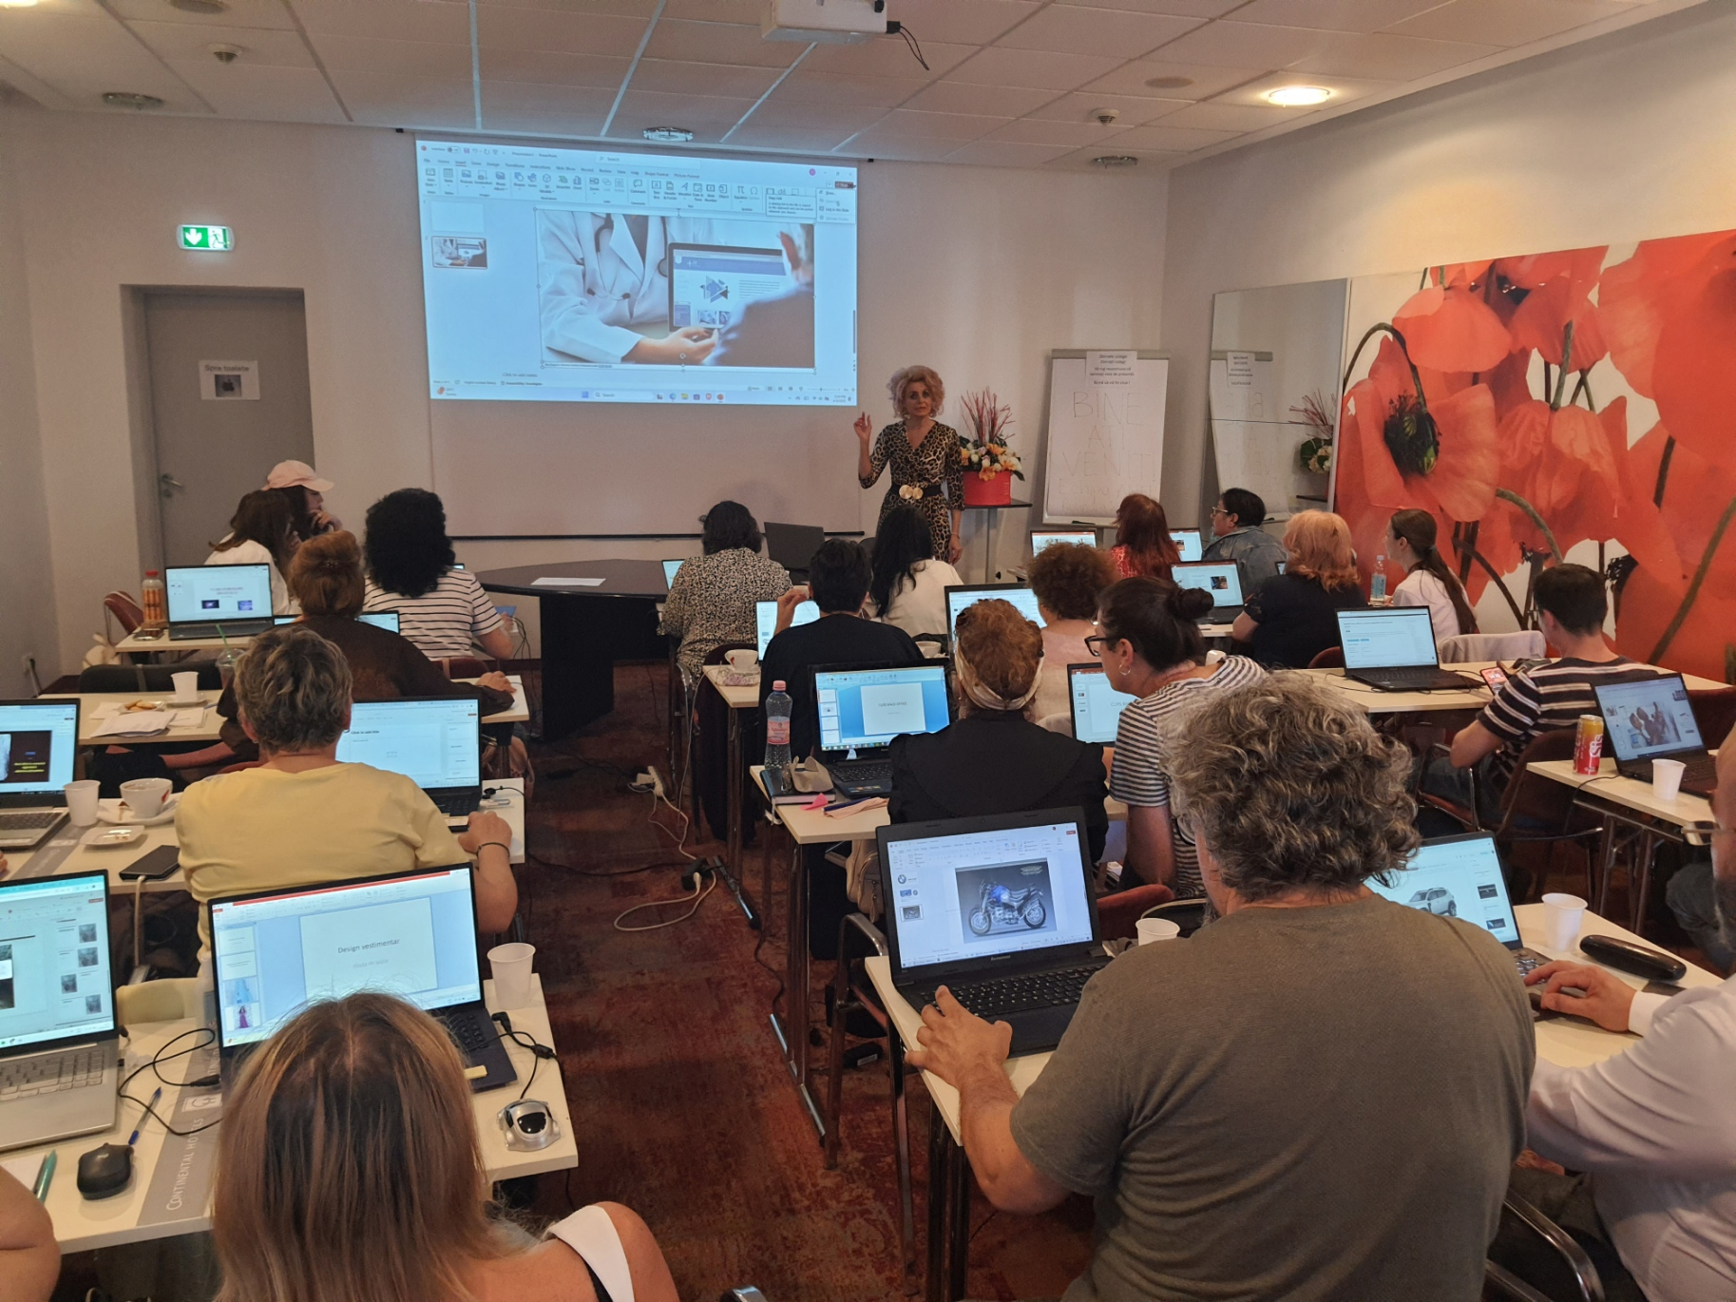
REZULTATE:
1.261 protocoale de colaborare interinstituțională încheiate până la 31 iulie 2025 (29% dintre cele 4.333 autorități și instituții publice gestionate prin sistemul informatic ANFP + instituții în coordonare/subordonare, după caz)
Analiză privind nevoia de instruire a resurselor umane din administrația publică din România în domeniul competențelor digitale:
https://www.anfp.gov.ro/R/Doc/2023/PNRR/Anexa%20nr.%201%20-%20Analiza%20competente%20digitale.pdf

Slide 13
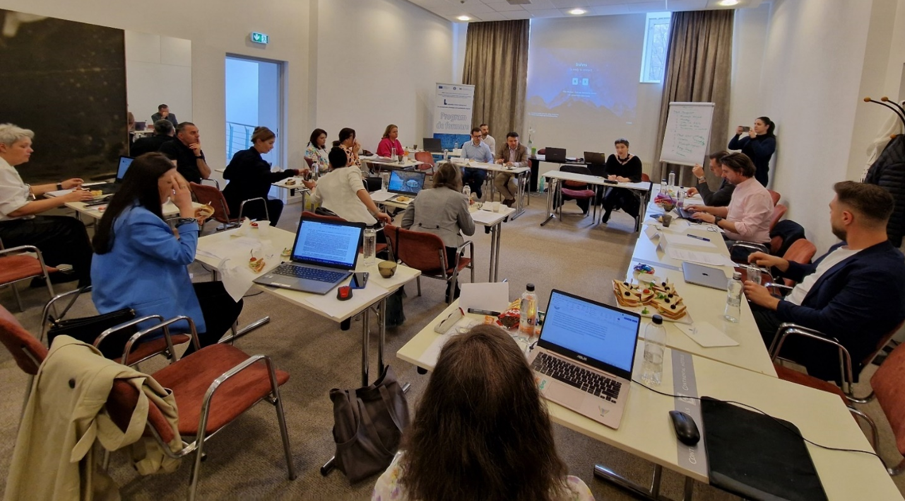
REZULTATE:
Analiza de impact a formării în domeniul tehnologiei informației asupra activităților specifice derulate – în derulare
Desk research;
Chestionare de satisfacție participanți sesiuni de formare;
Sondaje de opinie: populația generală, mediul privat, persoane vulnerabile;
Focus grupuri cu participanții la sesiunile de formare, formatori, funcționari publici care nu au participat la sesiunile de formare;
Interviuri;
Grup Delphi cu experții formatori, panel de experți.

Slide 14

REZULTATE:
Campanie de promovare online (noiembrie 2024 – februarie 2025)
Meta Ads (Facebook și Instagram): 104.881 de vizualizări cu acoperire în toată țara, reach (utilizatori care au fost expuși la reclame): 43.186; click-uri pe reclamă: 13.678; click-uri pe link website: 3.188; page engagement: 8.973;
Google Ads: 280.824 de vizualizări cu acoperire în toată țara, 6.488 click-uri;
Postări Meta (Facebook și Instagram) și LinkedIn: 39.033 de vizualizări (Meta Facebook organic: 24.931 de vizualizări, Meta Instagram organic: 4.506, LinkedIn organic: 9.596),
    Facebook: impact 15.466, reacții, comentarii și distribuiri: 187;
    Instagram: impact 3.670; aprecieri 73;
    Linkedin: click-uri 363; aprecieri: 130.

Slide 15
REZULTATE:
Campanie de promovare prin intermediul spot-urilor radio (Kiss FM, Magic FM și Rock FM) - în derulare. Dintre cele 40 de difuzări planificate au fost realizate 33, cele șapte rămase urmând a fi difuzate în perioada ianuarie-februarie 2026.
Difuzare videoclip scurtmetraj 1: 289 de vizualizări complete și 2.300 de vizualizări parțiale;
Difuzare videoclip scurtmetraj 2: 171 de vizualizări complete și 2.500 de vizualizări parțiale.
Difuzare banner web animat : 1.577.057 de vizualizări;
Difuzare broșură tematică în format digital: 766 de vizualizări complete, 3.278 de vizualizări parțiale.
E-mail marketing: 4.411 de click-uri pe e-mail, procent de dezabonare 0,035%.

Slide 16
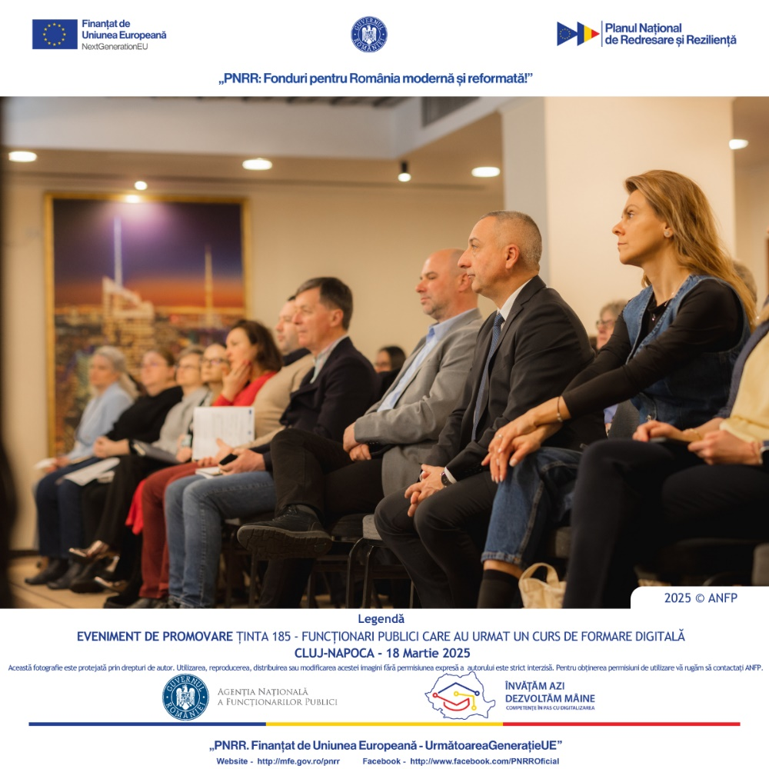
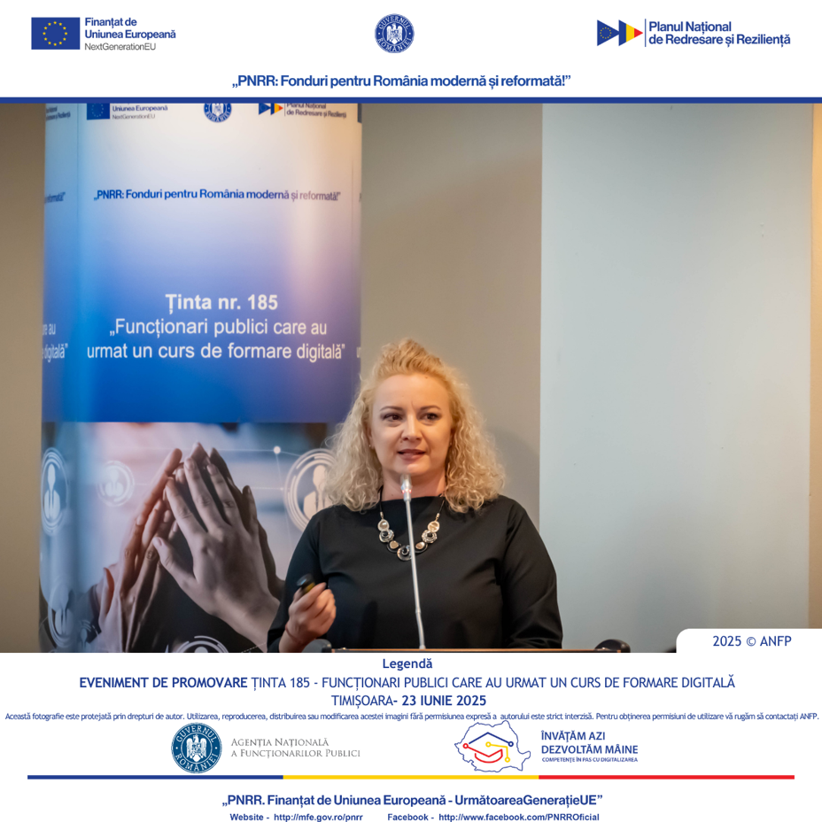
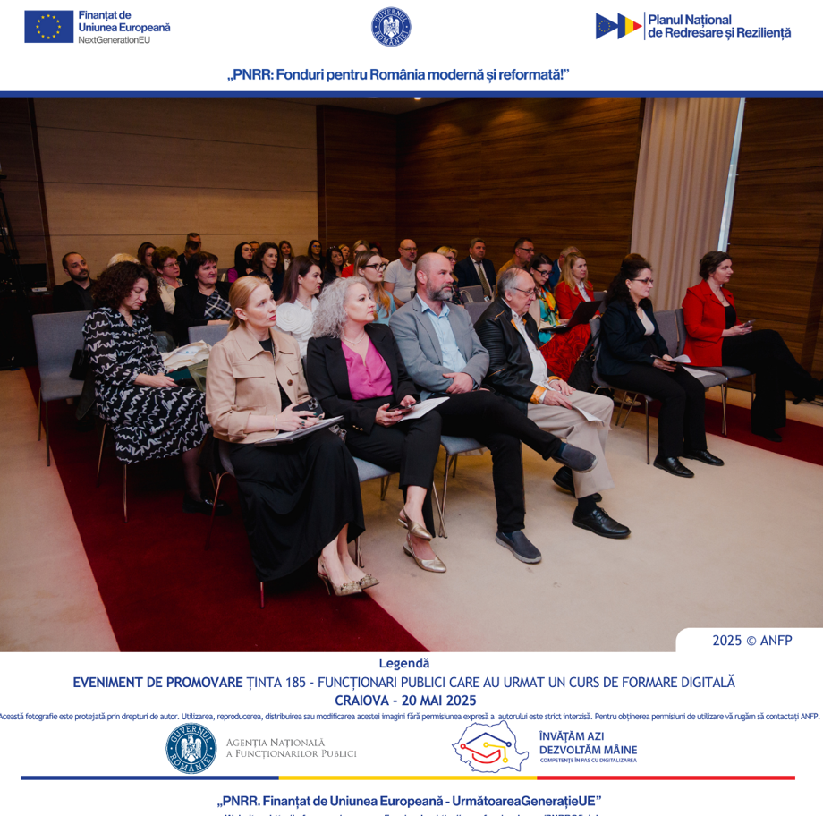

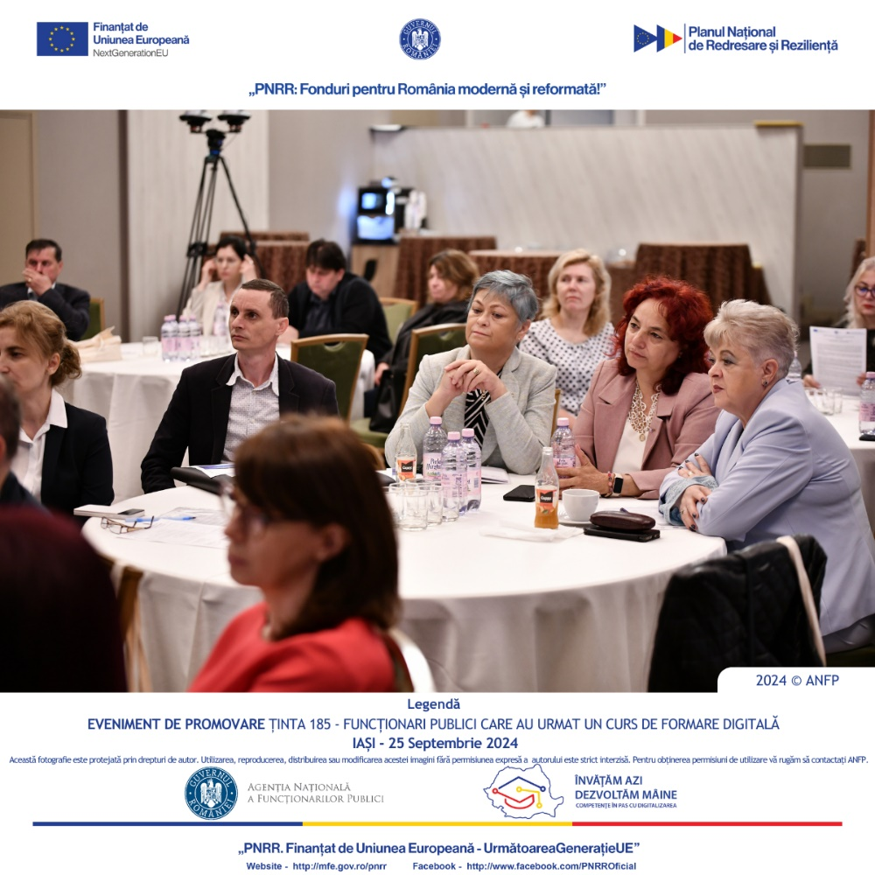
REZULTATE:
Patru evenimente de promovare:
    25 septembrie 2024 – Iași
    18 martie 2025 – Cluj-Napoca
    20 mai 2025 – Craiova
    23 iunie 2025 – Timișoara

Slide 17

COMPETENȚE DIGITALE AVANSATE – PROGRAME GENERALE
Management în contextul digitalizării administrației publice: | Comunicare în contextul digitalizării administrației publice: | Financiar în contextul digitalizării administrației publice: | Back Office în contextul digitalizării administrației publice:
6.713 participanți certificați | 2.422 participanți certificați | 2.756 participanți certificați | 12.697 participanți certificați
REZULTATE:
TOTAL PARTICIPANȚI CERTIFICAȚI – LOTUL I: 25.039
(din 25.126 participanți)
573 de sesiuni de formare finalizate
COMPETENȚE DIGITALE AVANSATE – PROGRAME SPECIALIZATE
Statistică avansată - colectarea, prelucrarea și interpretarea datelor: | Instalarea, configurarea și administrarea sistemelor de operare: | Baze de date: | Administrarea, dezvoltarea și securitatea rețelelor TIC: | Dezvoltarea aplicațiilor web sesign
126 participanți certificați | 87 participanți certificați | 124 participanți certificați | 46 participanți certificați | 87 participanți certificați

Slide 18
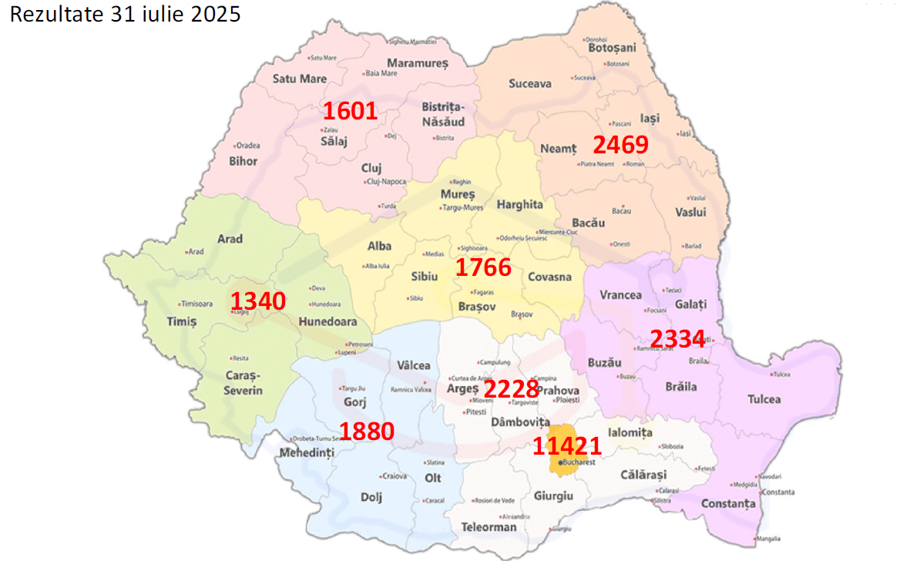
REZULTATE:

Slide 19
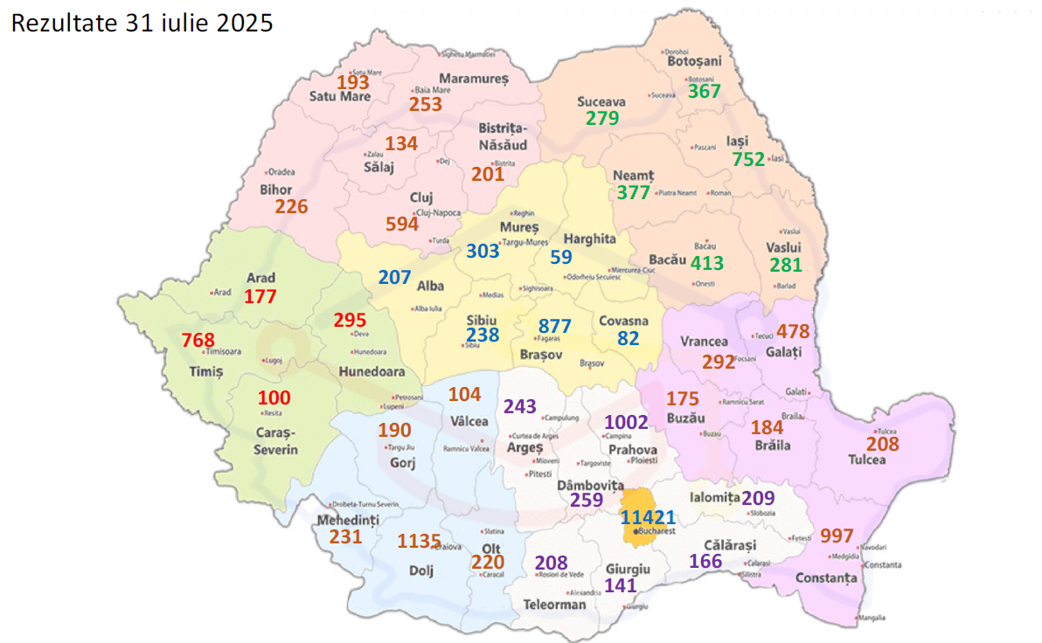

Slide 20

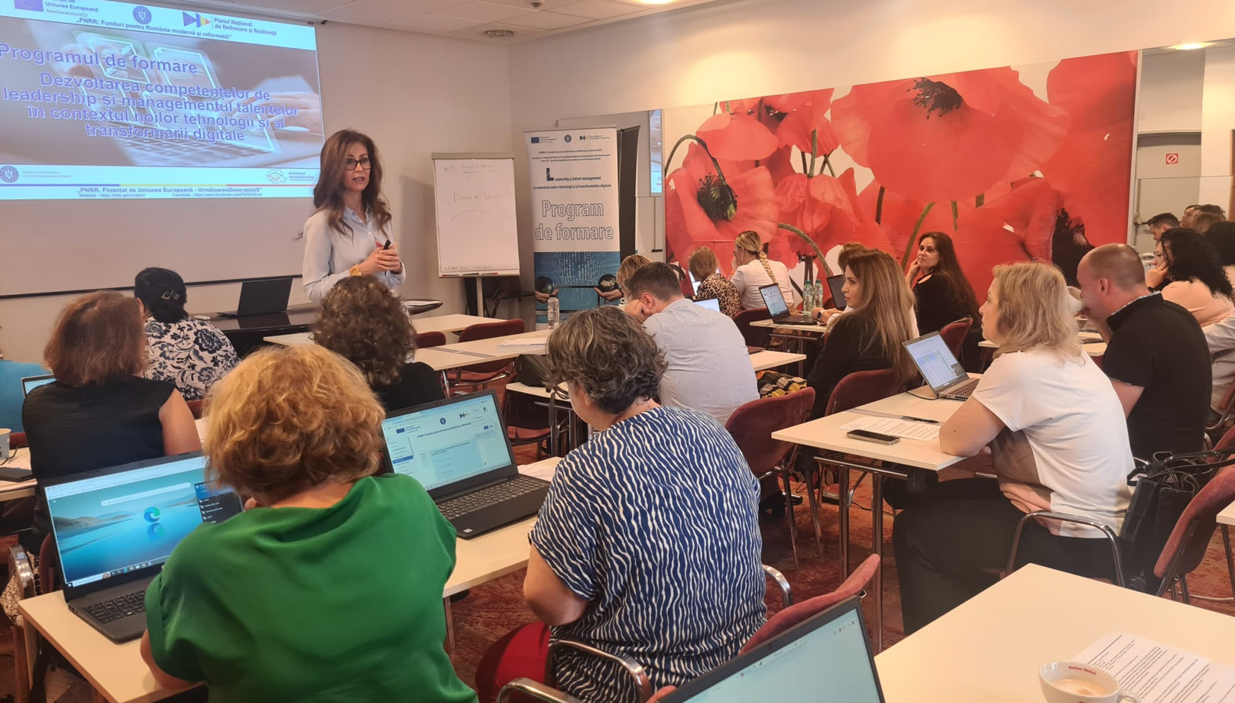
LEADERSHIP ȘI MANAGEMENTUL TALENTELOR ÎN CONTEXTUL NOILOR TEHNOLOGII ȘI AL TRANSFORMĂRII DIGITALE
Total participanți certificați – lotul II: 2.540 (dintre care 506 au urmat programul în format fizic, 1.343 în format hibrid și 691 în format online)
REZULTATE:
TOTAL FUNCȚIONARI PUBLICI CERTIFICAȚI:
27.579
(din 27.666 participanți până la 31 iulie 2025)
https://oportunitati-ue.gov.ro/poveste-de-succes/povesti-de-succes-pnrr-tinta-185-investitia-16-componenta-c7/

Slide 21
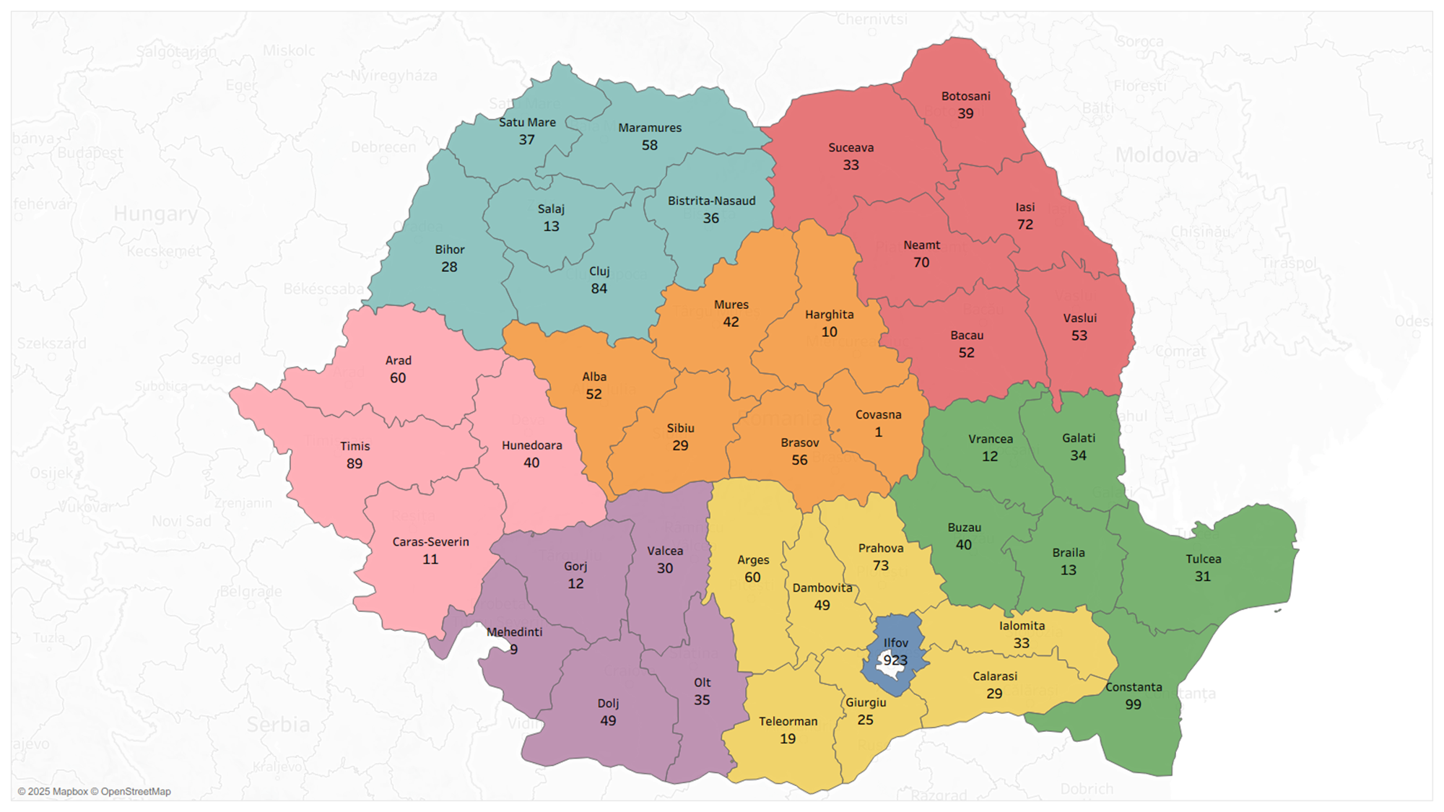

Slide 22
Opiniile participanților (competențe digitale):
Chestionare aplicate de ANFP participanților (șase runde de evaluare pentru programele generale de formare și una pentru programele specializate):
satisfacția asociată conținutului programelor generale de formare: 9,48 (la rundele anterioare: 9,56, 9,42, 9,47, 9,48 și 9,35), 9,08 pentru programele specializate;
media generală a notelor acordate formatorilor: 9,72;
scorul NPS - Net Promoter Score la ultima rundă: 82,2%.
Prin raportare la DigComp:
    73,38% dintre respondenți au declarat că programul de formare a contribuit la creșterea capacității de informare și de lucru cu date digitale,
    69,14% consideră că programul de formare a contribuit la îmbunătățirea comunicării online cu cetățenii și a colaborării digitale,
    67,61% afirmă că programul de formare a contribuit la creșterea capacității de a crea conținut digital,
    73,3% apreciază că programul de formare a contribuit la creșterea siguranței digitale,
    73,12% sunt de părere că programul de formare a contribuit la creșterea capacității de rezolvare a problemelor din mediul informatic.

Slide 23
Opiniile participanților (leadership și managementul talentelor în contextul noilor tehnologii și al transformării digitale):
Chestionare aplicate de ANFP participanților (cinci runde de evaluare):
satisfacția asociată conținutului programelor generale de formare: 9,48;
media generală a notelor acordate formatorilor: 9,68;
scorul NPS - Net Promoter Score la ultima rundă: 84,9%.
Prin raportare la DigComp:
    77,58% dintre respondenți au declarat că programul de formare le-a oferit cunoștințe teoretice relevante,
    80,21% consideră că au dobândit cunoștințe practice care contribuie la dezvoltarea competențelor digitale,
    75,18% au apreciat aplicabilitatea practică a ideilor prezentate,
    76% sunt de părere că programul de formare a contribuit la creșterea performanței departamentale,
    76,65% au afirmat că programul de formare a condus la creșterea semnificativă a competențelor de leadership.

Slide 24

Opiniile participanților (competențe digitale):
„Un curs de perfecționare digitală este extrem de util în contextul actual, în care tehnologia evoluează rapid și tot mai multe activități profesionale și personale se mută în mediul online. Acest tip de curs oferă oportunitatea de a învăța abilități digitale esențiale — de la utilizarea eficientă a aplicățiilor software uzuale, la navigarea în siguranță pe internet și înțelegerea conceptelor fundamentale de securitate cibernetică.”
„Acum folosesc mai multe instrumente online în activitatea zilnică.”
„Mi-a deschis perspectiva asupra modului în care digitalizarea poate sprijini eficiența
instituțională.”
„Am început să folosesc imediat unele funcționalități digitale noi în activitatea mea.”
„Mi-am schimbat perspectiva asupra utilizării TIC în administrație.”
„Cursul mi-a oferit mai multă încredere în utilizarea tehnologiei la locul de muncă.”
„Voi fi mult mai atent la securitatea cibernetică.”
„Este un curs foarte bine organizat și structurat, interactiv, complex.”

Slide 25

Opiniile participanților (competențe digitale):
„Latura practică a cursurilor de formare să fie preponderentă.”
„Cursurile online nu sunt destul de satisfăcătoare... cursurile unde ai o legătură directă cu formatorii sunt mult mai benefice, deoarece informația se percepe mult mai bine. Toate dificultățile care intervin în timpul cursului online, de ex. nu merge Internetul, profesorul nu se aude clar, nu ne putem loga din lipsă de ...duc la un disconfort pe care numai cursanții îl înțeleg...”
„Recomand mai multe zile cu prezență fizică.”
„Durata cursului a fost prea scurtă pentru a aprofunda temele abordate.”
„Mai multe aplicații practice legate de digitalizare.”
„Acest gen de pregătire trebuie asigurată nu numai pentru funcționari publici, ci și pentru
personalul contractual din administrație și îndeosebi pentru demnitari.”
„Programul este foarte bine structurat, este interesant, dar datorită faptului că instituția nu a permis accesul decât la anumite programe, nu am putut exersa tot ce a fost prezentat pe parcursul programului de curs.”

Slide 26


PROVOCĂRI:
Durata procedurilor de achiziții publice,
Implicarea instituțiilor în organizarea și desfășurarea alegerilor,
Reorganizarea instituțiilor,
Dotarea instituțiilor,
Gradul de încărcare,
Probleme de comunicare,
Niveluri diferite de competențe,
Cultura organizațională,
Așteptări.
Parteneri: MADR, ANAF, MF etc.
Campanie de comunicare și promovare,
Întâlniri periodice cu prestatorii,
Colectare feedback participanți și revizuire conținut/program/materiale,
Înlocuire/suplimentare experți,
Munca în echipă.

Slide 27

IMPACT:
Dezvoltarea competențelor digitale avansate ale funcționarilor publici:
precondiție pentru digitalizarea serviciilor publice și a operațiunilor interne ale administrației, precum și pentru schimbare/reformă (încredere, conștientizare, comportament instituțional proactiv),
măsură complementară pentru punerea în aplicare a e-guvernării,
condiție esențială pentru atingerea obiectivelor Deceniului digital al Europei,
măsură convergentă pentru implementarea reformelor PNRR care includ componente de digitalizare la nivelul autorităților și instituțiilor publice,
oportunitate de dezvoltare în condițiile restricțiilor bugetare.

Slide 28


IMPACT:
Contribuție semnificativă la îmbunătățirea eficienței instituțiilor, TIC fiind unul dintre domeniile funcționale strategice transversale ale statului
Vector de amplificare a transformării digitale globale în România
    Instituțiile își pot reduce dependența de terți și pot accelera procesul de digitalizare;
    Funcționarii publici instruiți vor fi capabili să fie la curent cu noile provocări, oportunități, abordări și instrumente aduse de era digitală, să acționeze ca agenți ai schimbării în mediul lor de lucru și să transmită cunoștințele și competențele dobândite colegilor lor - să încurajeze specializarea în domeniul tehnologiilor și aplicațiilor digitale.

Slide 29
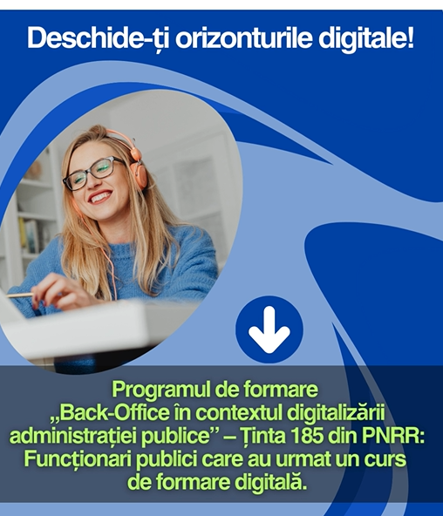
ACTIVITĂȚI VIITOARE:
În limita locurilor disponibile!
Noi sesiuni de formare în toate regiunile țării
Primele au început!
Lansarea tuturor programelor specializate de formare
Cadrul de competențe digitale pentru funcționarii publici
ÎN FORMAT FIZIC!
CENTRE MOBILE!

Slide 30




!
MULȚUMIM
formare185@anfp.gov.ro
MAI MULTE DETALII GĂSIȚI PE:

